Slide 1
Människans anatomi och fysiologi
Kap 3
Hur människan och andra djur fungerar

Slide 2
Olika ämnesområden (universitet):
Anatomi:
handlar om hur olika organ /organsystem/organismer är uppbyggda
Fysiologi:
handlar om hur olika organ/organsystem/organismer fungerar
I verkligheten hänger de ihop såklart!

Slide 3
Alla celler består av samma grundstruktur och samma arvsmassa.
Cellerna specialiserar sig och bildar olika vävnader
Olika typer av vävnader bygger upp organ
Olika organ bygger upp organsystem
Differentierade celler olika vävnader organ organsystem organism

Slide 4
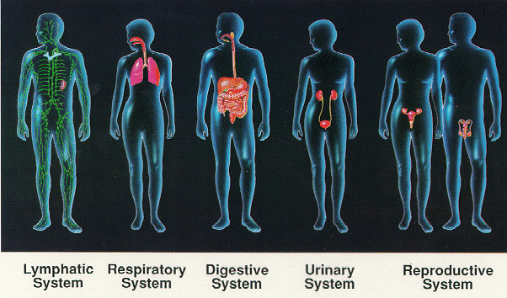
Människans organsystem
Vad har de olika systemen för funktion?
Delar/system i kroppen: Funktion /ingående delar
Muskler rörelse, balans /skelettmuskler
Nervsystemet ?
Hormonsystemet ?
Cirkulationssystemet ?
Andningssystemet ?
Matspjälkningssystemet ?
Urinvägssystemet ?

Slide 5
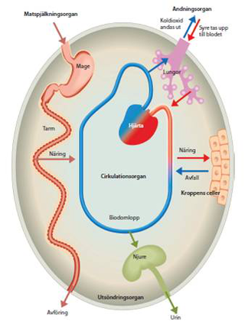

Slide 6
Organsystem i flercelliga organismer. Varför finns de, vad har de för funktion?
Matspjälkningen : Mun, svalg, mage, tarmar, lever, bukspottkörtel
Cirkulationssystemet: Hjärta, blodkärl och blod
Andningssystemet (respiration): Lungor, luftrör, alveoler
Njurar/”urinsystemet” Njurar, urinblåsor och urinrör
Hormonsystemet . Hypotalamus, hypofysen, sköldkörtel, bukspottkörtel mfl.
Nervsystemet. Hjärna, ryggmärg, nerver och sinnesorgan
.

Slide 7
Funktioner hos organsystemen
Matspjälkningen : (mun, svalg, mage, tarmar, lever, bukspottkörtel )
Intag-matspjälkning (nedbrytning) – absorption (upptag av näringsämnen) – deponering av avfall/restprodukter
Cirkulationssystemet ( hjärta, blodkärl och blod)
Distribution av näringsämnen , hormoner, joner, gaser, mm till / från celler
Andningssystemet (Respiration) (lungor, luftrör, alveoler)
Gasutbyte, O₂ in / CO₂ ut
.

Slide 8
Organsystem forts.
Njurar, (jon- och vattenbalans) (Njurar, urinblåsor och urinrör)
Utsöndring av avfall och osmotisk reglering av jonkoncentrationen i blodet
Hormonsystemet . Endokrinakörtlar (hypotalamus, hypofysen, sköldkörtel, bukspottkörtel mfl. )
Koordination/styrning av kroppsaktiviteter , ”långsamma”
Nervsystemet (hjärna, ryggmärg, nerver och sinnesorgan)
Koordination/styrning av kroppsaktiviteter, ”snabba” . Respons på yttre stimuli.

Slide 9
0rgansystem forts. (tas inte upp)
Reproduktivt system- (äggstockar, testiklar och associerade organ)
Funktion: Fortplantning
Intergument (skinn, hår, naglar och hudkörtlar)
Funktion: skydd mot infektion , skydd mot mekanisk påverkan samt uttorkning.
Skelett (ben, ligament, senor, brosk och bindväv)
Funktion: upprätthållande av kroppen , fäste för muskler och organskydd.
Muskler (skelettmuskulatur)
Funktion: rörelse

Slide 10
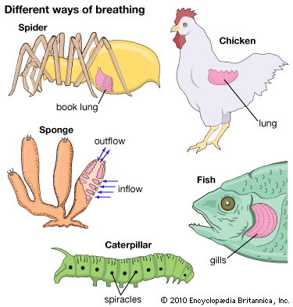
En organisms kropp eller ett organs utseende och funktion är ett resultat av naturligt urval (evolution)
En art anpassas gradvis till den miljö de lever i genom selektion av fungerande system
Den individ som har ett bättre fungerande system har större chans att överleva och föröka sig och generna förs vidare (naturligt urval )
Olika problem att överleva har lett fram till olika evolutionära lösningar när det gäller tex organs byggnad och funktion hos olika arter)

Slide 11
